Slide 1
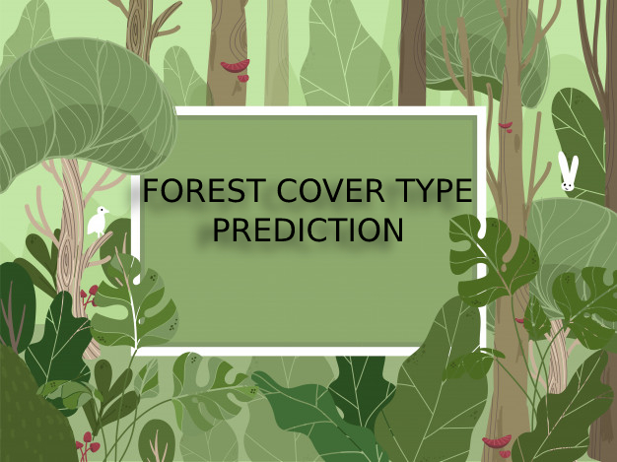

Slide 2
Содржина
Целите и проблематика
Моделите
Анализа на решението
XGBoost vs Random Forest
Заклучок

Slide 3
Проблематика
Оваа област за студии вклучува четири области на дивината лоцирани во Националната шума Рузвелт од северен Колорадо. Овие области претставуваат шуми со минимални нарушувања предизвикани од човекот, така што постоечките типови на шумски покривки се повеќе резултат на еколошки процеси отколку практики на управување со шуми.

Slide 4
Целите
Да се предвиди видот на шумска покривка со употреба на различни модели на машинско учење.
Вистинскиот тип на шумско покритие за дадена ќелија од 30 х 30 метри е утврден од податоците на системот за информации за ресурси на Управата на шумската служба (УСФС).

Slide 5
Моделите
Random Forest Classifier
Random Forest е мета-проценувач што одговара на голем број класификатори на дрва за одлуки на различни под-примероци на базата на податоци и користи просек за да се подобри предвидливата точност и контрола на над-вклопувањето.
XGBoost
Гради дрво на одлука и работи на хистограм алгоритам,гради степен на дрво до max_depth,после праи кастрење до момент кога има добра точност.Прво не прави split туку го изградува дрвото и после го касти дрвото

Slide 6
Анализа на решението
Користивме класификација за овој проблем. Класификацијата е задача да предвиди дискретна ознака на класа. Алгоритам за класификација може да предвиди континуирана вредност, но континуираната вредност е во форма на веројатност за ознака на класа. Предвидувањата за класификација може да се оценат со употреба на точност.

Slide 7
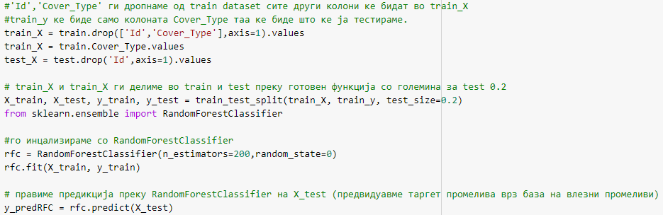
Анализа на решението
Random Forest Classifier

Slide 8

Анализа на решението
Random Forest Classifier - ТОЧНОСТА

Slide 9
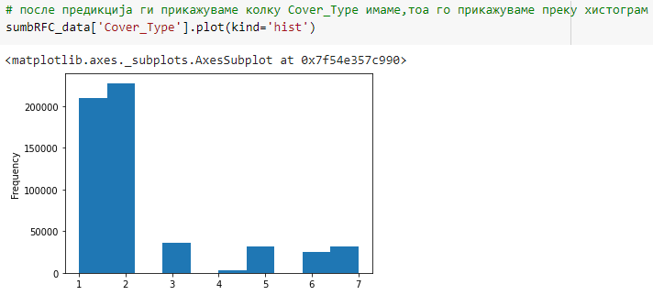
Анализа на решението
Random Forest Classifier - ПРЕДИКЦИЈА

Slide 10
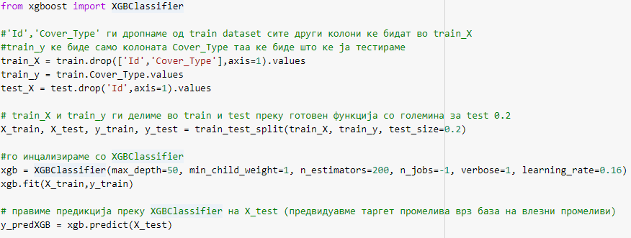
Анализа на решението
XGBoost

Slide 11
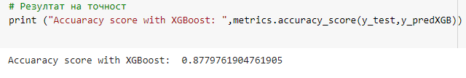
Анализа на решението
XGBoost- ТОЧНОСТА

Slide 12
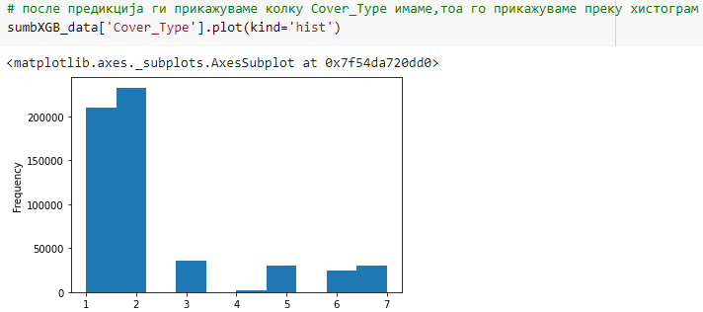
Анализа на решението
XGBoost- ПРЕДИКЦИЈА

Slide 13
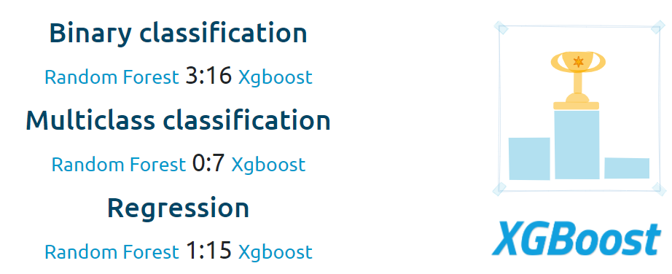
Random Forest vs XGBoost
Алгоритмите беа оценети на секоја база на податоци и споредувани. Алгоритмот со подобри перформанси има по 1 поен за секоја база на податоци. Колку повеќе поени се доделуваат за алгоритмот, толку подобро.

Slide 14
Random Forest vs XGBoost
Една од најважните разлики помеѓу XG Boost и Random forest е тоа што XGBoost секогаш му дава поголемо значење на функционалниот простор при намалување на цената на моделот, додека Random Forest се обидува да им даде повеќе преференции на хиперпараметрите за оптимизирање на моделот.
Random forests полесно се прилагодуваат од алгоритмите за зголемување
XGBoost е добра опција за неурамнотежени збирки на податоци, но не можеме да веруваме во Random forest во овие типови случаи.

Slide 15
Заклучок
XGBoost според резултат на точност е подобар модел за овој проблем.
Предикција преку моделите се корисни,но е тешко да се избегнат конфликтите во шумарскиот сектор и може да се појават нови видови.
Предвидување на настанување на шумски конфликт е важно бидејќи во почетните фази може да биде можно да се решат конфликтите

Slide 16
Ви благодарам на вниманието!
Прашање ?

